Slide 1



Министерство связи и информационных технологий
Азербайджанской Республики
ПОРТАЛ
«Электронное Правительство»
Минск, Республика Беларусь, апрель 2013 г.

Slide 2

Министерство связи и информационных технологий
Азербайджанской Республики
ЦЕЛЬ СОЗДАНИЯ ПОРТАЛА
«Электронное Правительство»
Создание единой инфраструктуры для интеграции государственных информационных систем и баз данных
Взаимодействие между государственными службами, частными компаниями и гражданами - G2G, G2B, G2C, C2G
Создание действующего по принципу «единого окна» Центрального портала «Электронного Правительства» www.e-gov.az
2

Slide 3

Министерство связи и информационных технологий
Азербайджанской Республики
v
Нормативно-правовые документы
О некоторых мерах в области предоставления электронных услуг государственными учреждениями
Указ Президента Азербайджанской Республики, Баку, 23 мая 2011г.
"Правила по предоставлению электронных услуг по конкретным областям Центральными органами исполнительной власти "
Об утверждении "Списка типов электронных услуг”
Постановление Кабинета Министров Азербайджанской Республики № 191 Баку, 24 ноября 2011г.
Утверждение «Положения о портале «Электронное правительство» и о мерах связанных с дальнейшим расширением электронных услуг
Указ Президента Азербайджанской Республики № 813, Баку, 5 февраля 2013г.
Список информационных систем и информационных ресурсов подключаемых к порталу «Электронное правительство», а также проект технических требований для подключения к порталу информационных систем, информационных ресурсов и электронных услуг.
Проект «Государственной программы по развитию «Электронного правительства» и расширению электронных услуг в 2013-2015 г.г. в органах государственной власти»
3

Slide 4
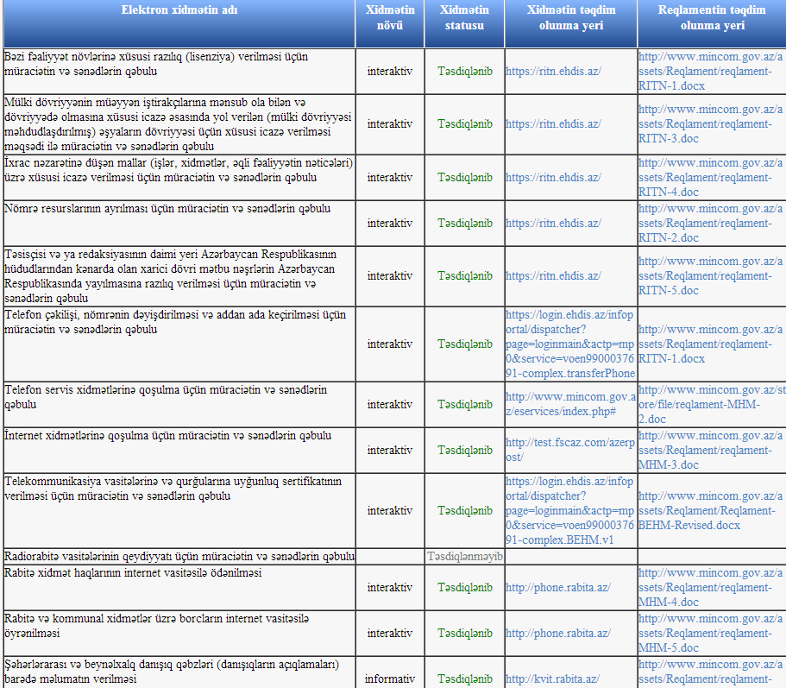

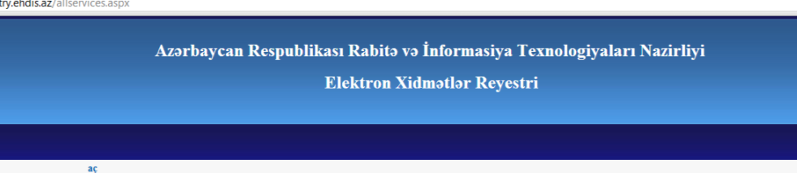
Министерство связи и информационных технологий
Азербайджанской Республики
Реестры
Государственный реестр государственных информационно-вычислительных систем;
Государственный реестр персональных баз данных
Государственный реестр электронных услуг
4

Slide 5
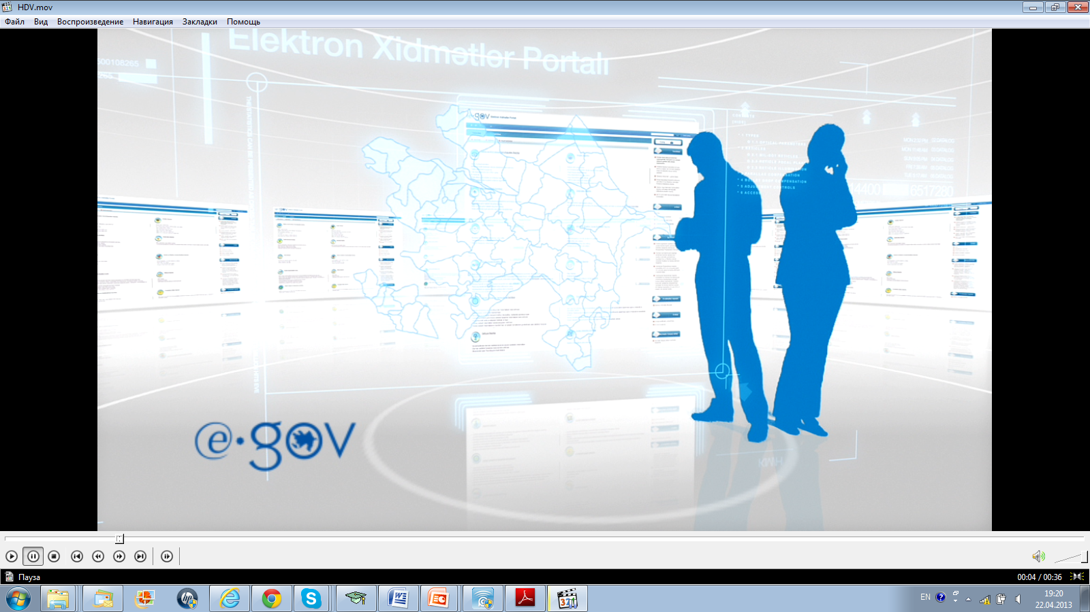
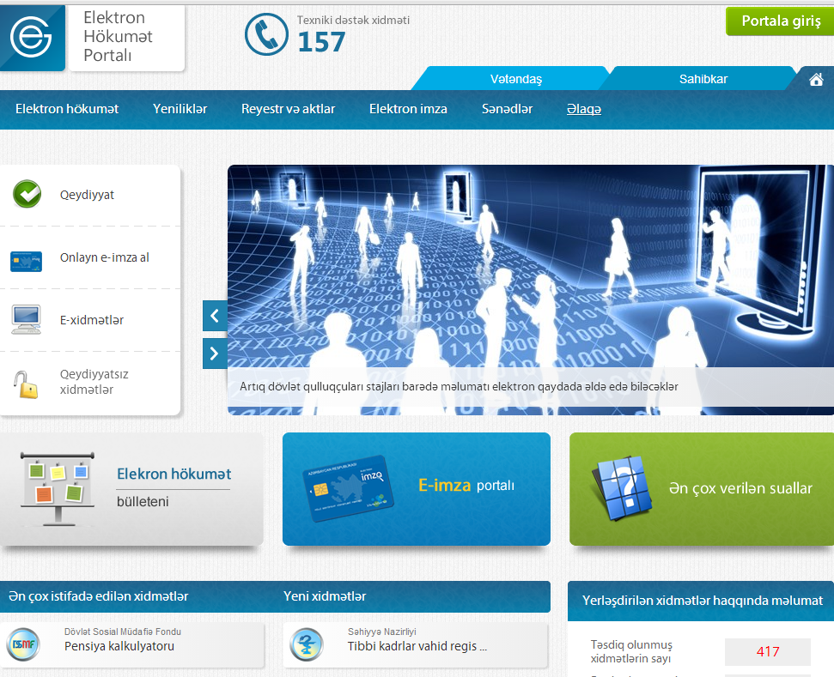
www.e-gov.az
5

Slide 6
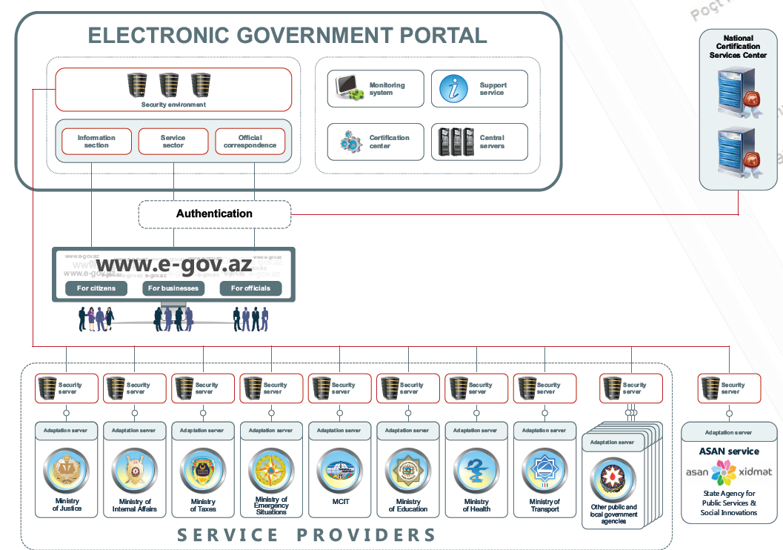
Министерство связи и информационных технологий
Азербайджанской Республики
Структура системы
К поралу E-GOV «Электронное правительство» подключено
35 государственных органов и представлено 187 электронных услуг.
6

Slide 7








Министерство связи и информационных технологий
Азербайджанской Республики
Функциональная схема подключения к системе
E-GOV
Организация
База данных
Пользователь
Локальный
Унипорт
Сервер
безопасности
Сервер
безопасности
Сервер
безопасности
Сервер
адаптации
База
данных
Mərkəzi
Serverlər
Центральные
Серверы
Сервер
безопасности
Гражданин
Центр
E-GOV
Центральный
портал
Центр
сертификации
7

Slide 8
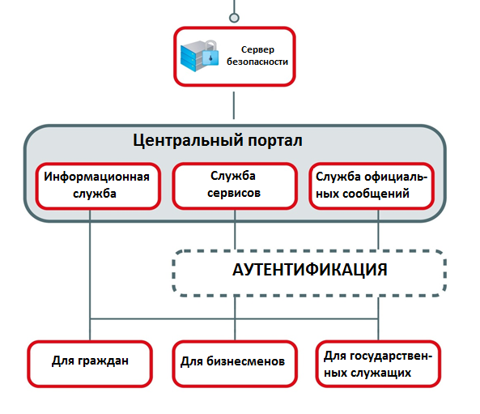
Министерство связи и информационных технологий
Азербайджанской Республики
Структура портала
8

Slide 9
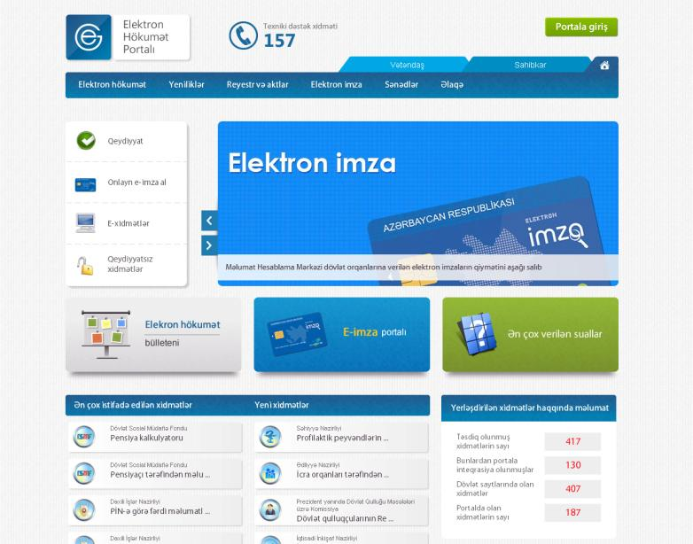
Министерство связи и информационных технологий
Азербайджанской Республики
Центральный портал
Информационный портал
Система официальных сообщений
Программное обеспечение
Унипорт – портал для граждан и юридических лиц
www.e-gov.az
9

Slide 10
Министерство связи и информационных технологий
Азербайджанской Республики
Технические компоненты
Центр E-gov
Центр сертификации
Центральный сервер
Центральный портал
Сервер безопасности
Центральная станция мониторинга
Поставщик услуг- “Партнёры”
(базы данных)
Сервер безопасности
Адаптационный сервер
Локальная станция мониторинга
Пользователи услуг
Сервер безопасности
Универсальный портал
Локальная станция
мониторинга
10

Slide 11
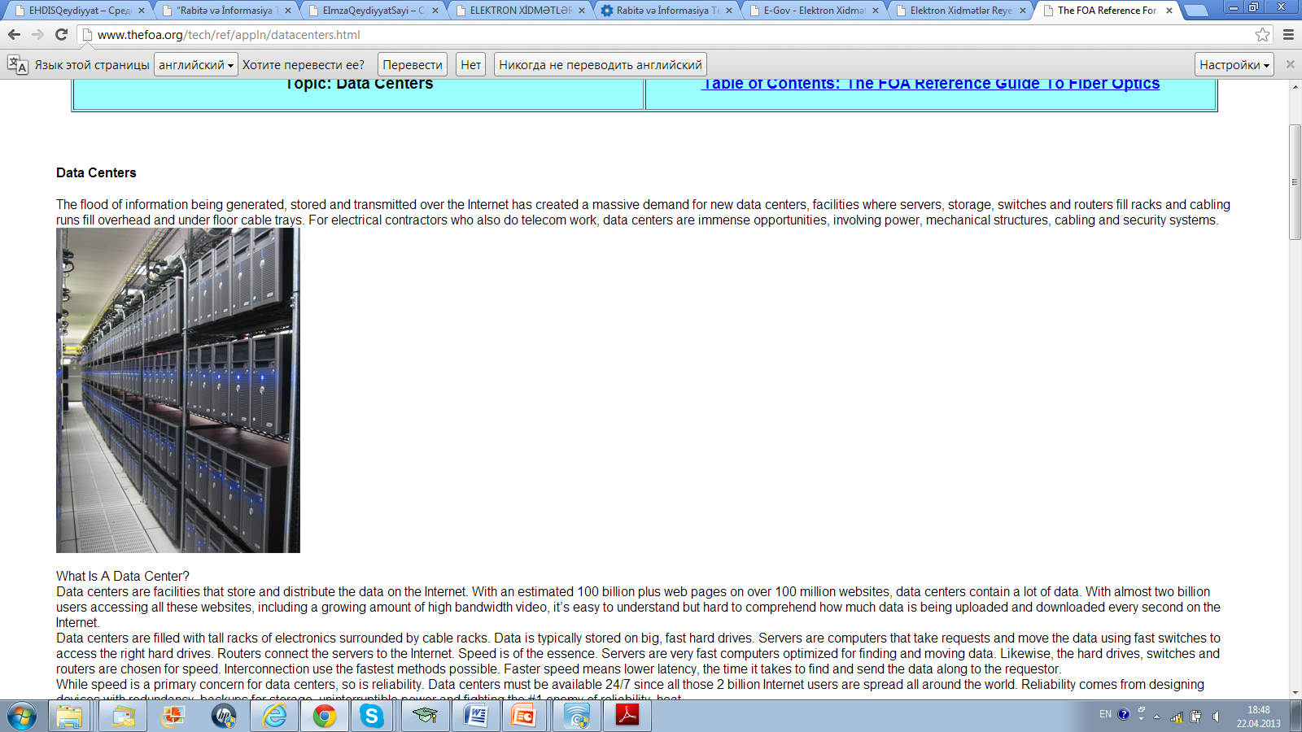
Министерство связи и информационных технологий
Азербайджанской Республики
Сервер безопасности
безопасность веб-сервисов и посредничество между организациями
конфиденциальность, целостность, аутентичность, доступность
снабжение передаваемых данных соответствующей закону усиленной цифровой подписью
контроль над правами пользования сервисов на уровне организаций
сохранение логов передаваемых данных
Центральный сервер
распространение данных о параметрах настройки (IP-адреса, действительные сертификаты и.т.д.) при помощи безопасной службы каталогов. Безопасная служба каталогов реализована на базе протокола DNS, используя для защиты информации расширения безопасности DNSSEC
сохранение посылаемых серверами безопасности хеш-сумм безопасных логов для обеспечения возможности доказать аутентичность запросов.
Сертификацион-ный сервер
генерирование сертификационного ключа
сертификация серверов безопасности
аннулирование сертификатов серверов безопасности
экспорт базы действительных сертификатов центральному серверу
Мониторинговая станция
информация о статусе, сбоях и использовании серверов, посланная серверами безопасности
Хранение, вывод и экспорт информации о статусе, сбоях и использовании серверов
Возможность задавать правила посылки аварийных сообщений
11

Slide 12
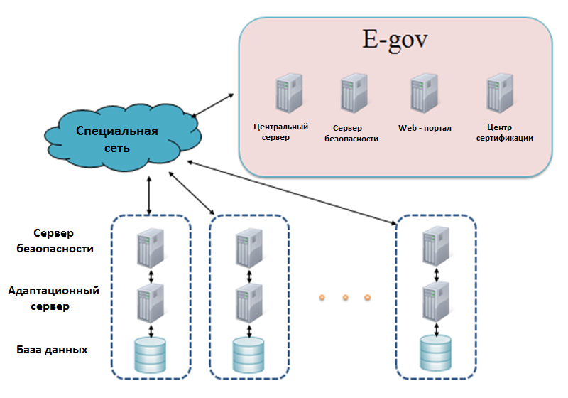
Министерство связи и информационных технологий
Азербайджанской Республики
Схема топологии сети
12

Slide 13
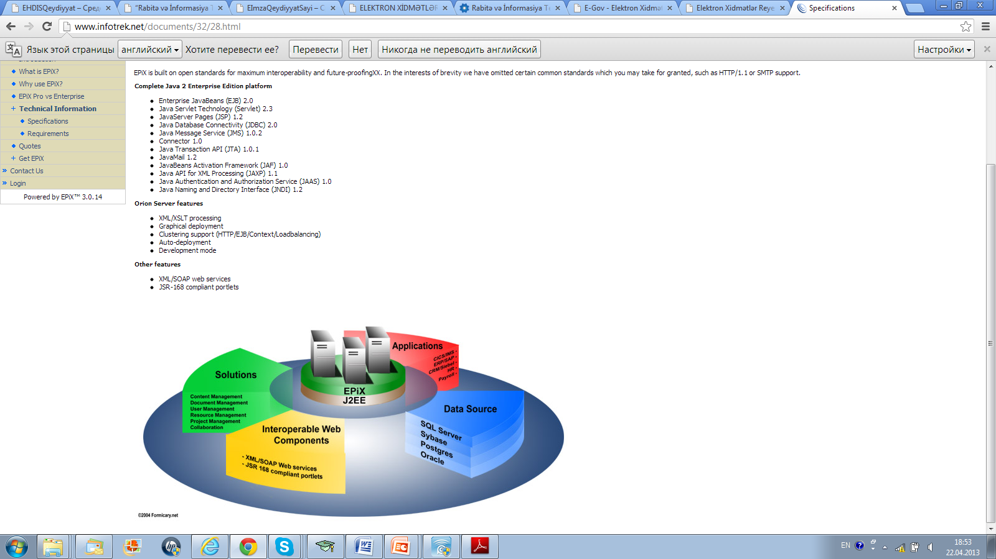
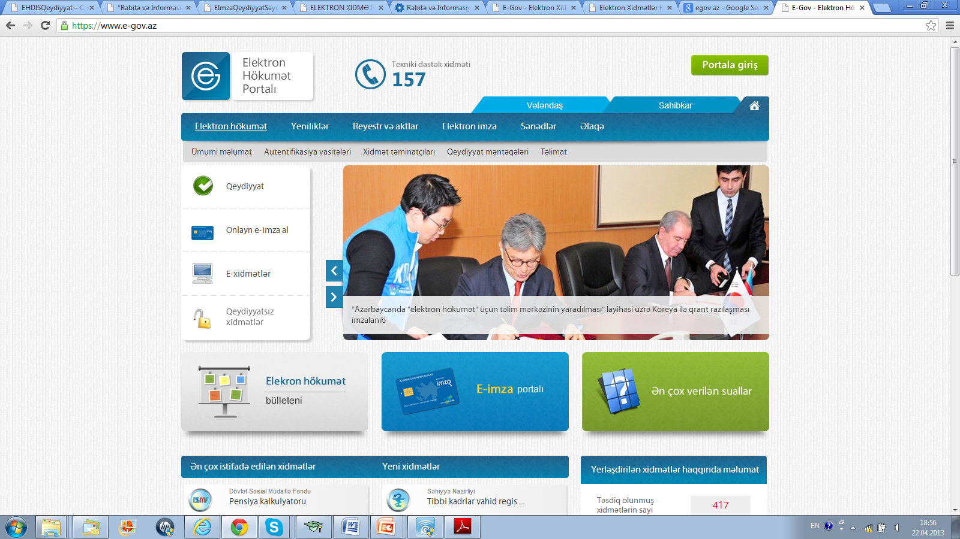
Министерство связи и информационных технологий
Азербайджанской Республики
Информационный обмен
между компонентами системы
Протокол SOAP через HTTP/HTTPS. (Серверы безопасности <-> Адаптационные серверы, Информационные системы)
Протокол связи EGOV (между серверами безопасности). По протоколу EGOV через защищенный TLS протоколом канал посылаются подписанные XML документы, содержащие SOAP сообщения.
Протокол DNS с расширениями безопасности DNSSEC (реализация службы каталогов – Центральные серверы -> Серверы безопасности)
13

Slide 14
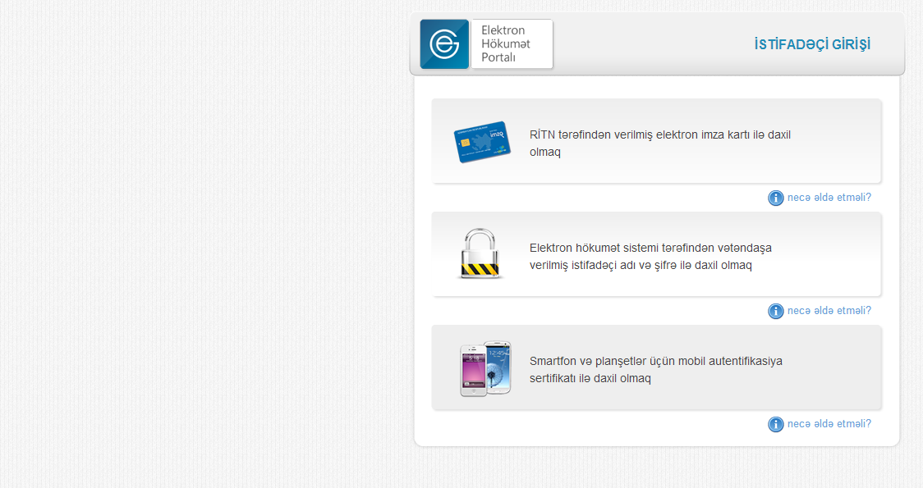
Министерство связи и информационных технологий
Азербайджанской Республики
Методы аутентификации
Доступ к порталу при помощи кода выданного гражданину
Доступ мобильным сертификатом аутентификации
Доступ картой электронной подписи, выданной Национальным Центром Сертификации
14

Slide 15
Министерство связи и информационных технологий
Азербайджанской Республики
Концептуальная модель PKI в Азербайджане
Национальный Центр Сертификации
Центр сертификации
«Электронное правительство»
Центр сертификации Государственных органов
Пункты регистрации
Отделения почты
Пункты регистрации
Отделения почты
Граждане
Бизнесмены
Госслужащие
15

Slide 16
Министерство связи и информационных технологий
Азербайджанской Республики
Стaтистическая информация по
выданным картам электронной подписи
01
03
2013
до даты
5309
220
3665
11 500
Всего
Выданные сертификаты
Государственным служащим
Выданные сертификаты
юридическим лицам
Выданные сертификаты
гражданам
16

Slide 17









Министерство связи и информационных технологий
Азербайджанской Республики
Мобильная аутентификация
Mobile-ID - услуга безопасной аутентификации пользователей мобильных телефонов. В первом квартале 2013 года Центром Обработки Данных Министерства Связи и Информационных Технологий совместно с румынской компанией CertSIGN была разработана и сдана в эксплуатацию PKI система для мобильных сертификатов аутентификации граждан.
Цифровые сертификаты аутентификации в X.509 v3 стандарте,
Операционные системы IOS, Android, Symbian на различных смартфонах и планшетных ПК,
На Android устройствах ключи генерируются и хранятся внутри чипа Secure SD карты.
Google Android
Apple IOS
17

Slide 18
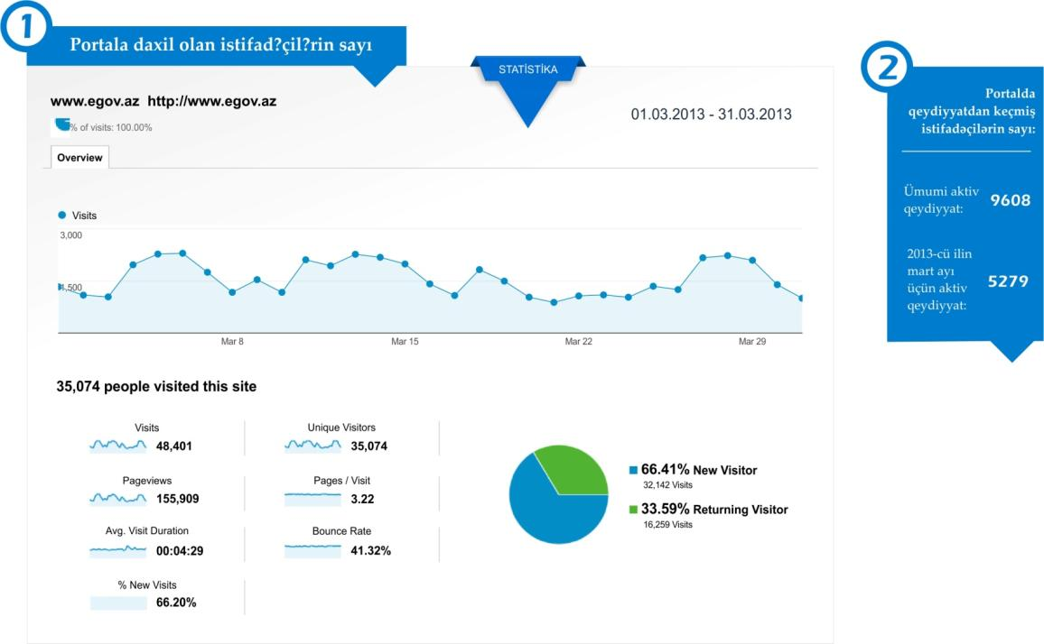
Министерство связи и информационных технологий
Азербайджанской Республики
Количество пользователей посетивших портал
за период 01.01.2013 – 01.04.2013
18

Slide 19
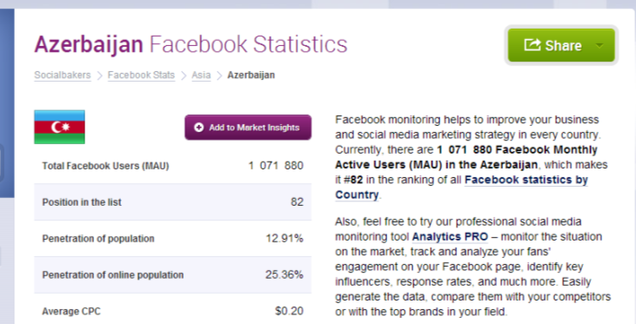
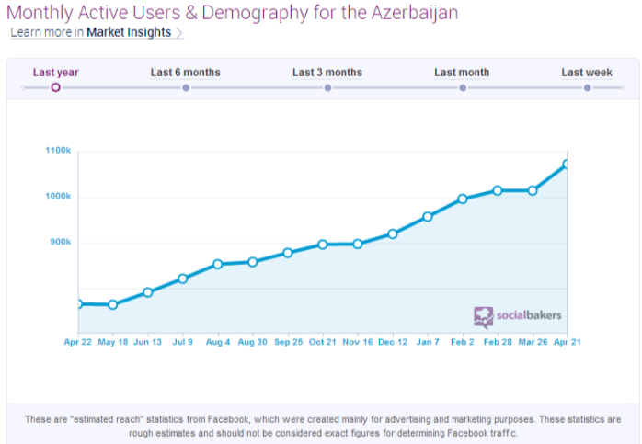
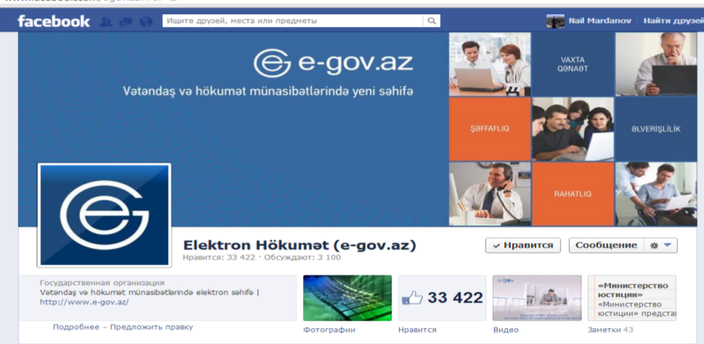
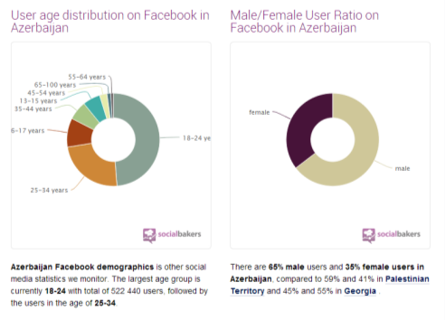
Министерство связи и информационных технологий
Азербайджанской Республики
1071880
19

Slide 20




Министерство связи и информационных технологий
Азербайджанской Республики
Бюллетень «Электронного правительства»
20

Slide 21
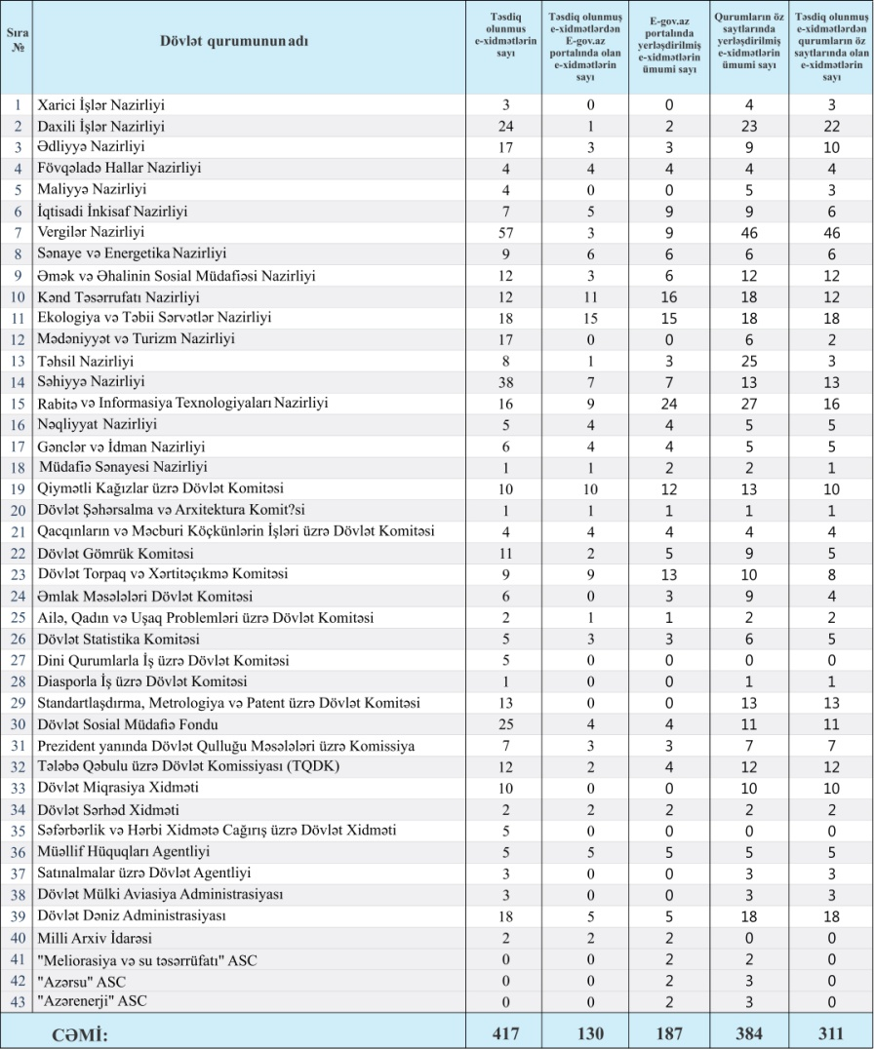
Министерство связи и информационных технологий
Азербайджанской Республики
35 государственных учреждений
187 электронных услуг
21

Slide 22
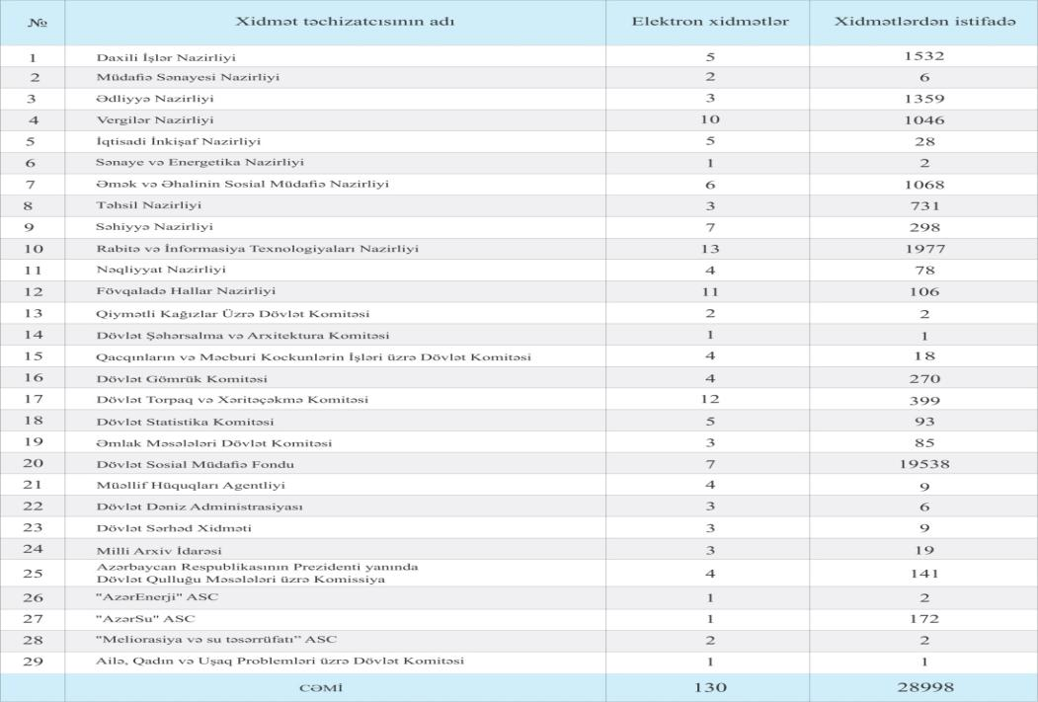
Министерство связи и информационных технологий
Азербайджанской Республики
Статистические данные по использованию электронных услуг
предлагаемых порталом www.e-gov.az за апрель 2013 го года
22

Slide 23

Министерство связи и информационных технологий
Азербайджанской Республики
www.e-gov.az
23

Slide 24
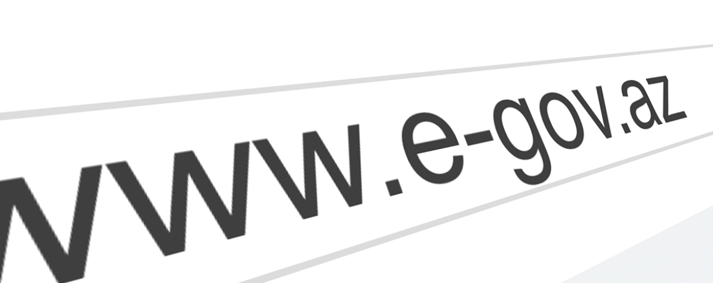
Министерство связи и информационных технологий
Азербайджанской Республики
Спасибо за внимание!
Минск, Республика Беларусь, апрель 2013 г.
24

